Slide 1

PHÒNG GIÁO DỤC ĐÀO TẠO QUẬN LONG BIÊN
TRƯỜNG MẦM GIA QUẤT
LĨNH VỰC PHÁT TRIỂN NHẬN THỨC
Đề tài:
Di màu con Gà trống
Lứa tuổi: 24 -36 tháng
Giáo viên: Ngô Thị Vân
NĂM HỌC 2023 - 2024

Slide 2
Mục đích – Yêu cầu:
*Kiến thức:
- Trẻ biết tên gọi 1 số con vật nuôi trong gia đình, biết đặc điểm con gà trống.
- Trẻ biết tô màu con gà trống, biết 1 số màu.
* Kỹ năng:
- Rèn trẻ kỹ năng cầm bút, ngồi đúng tư thế.
- Rèn trẻ tô màu cầm bút bằng tay phải, tô đều màu vào hình không chờm ra ngoài.
*Thái độ:
- Hứng thú tham gia vào các hoạt động của lớp học.
- Giáo dục trẻ chăm sóc và yêu quý các con vật nuôi trong gia đình.

Slide 3
Chuẩn bị
- Tranh tô màu của cô.
- Tranh con gà trống chưa tô màu cho trẻ.
- Bàn ghế, màu cho trẻ.
- Giá trưng bày sản phẩm,...
- Nhạc về động vật.

Slide 4
Ổn định tổ chức
- Cho trẻ hát vá vận động bài “ Đàn gà trống sân”. Hỏi trẻ:
+ Bài hát nói về con gì?
+ Con gà có đặc điểm gì?
+ Ngoàicòn gà con còn biết hoặc yêu thích con vật nuôi nào nưa?
- Cô giới thiệu bài học hôm nay.

Slide 5
Quan sát tranh và hỏi trẻ
- Tranh vẽ con gì?
- Con gà có đặc điểm gì?
- Màu sắc trong bức tranh?

Slide 6
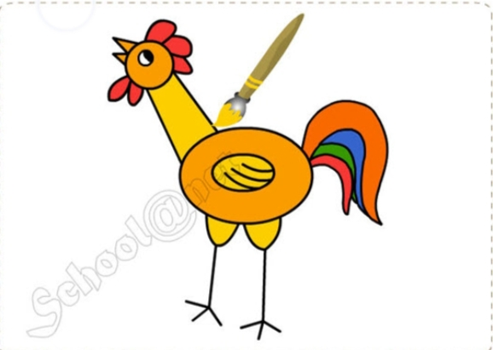

Slide 7
Cô tô mẫu
Lần 1 : không phân tích.
Lần 2 : Cô phân tích
+ Tư thế ngồi.
+ Cách cầm bút.
+ Chọn màu . Cách tô.

Slide 8
Trẻ thực hiện
- Cô bao quát và hướng dẫn trẻ tô.
- Động viên trẻ khá sáng tạo về màu sắc( đuôi tô nhiều màu hơn, tô nền...) cho bức tranh thêm đẹp và phong phú.

Slide 9
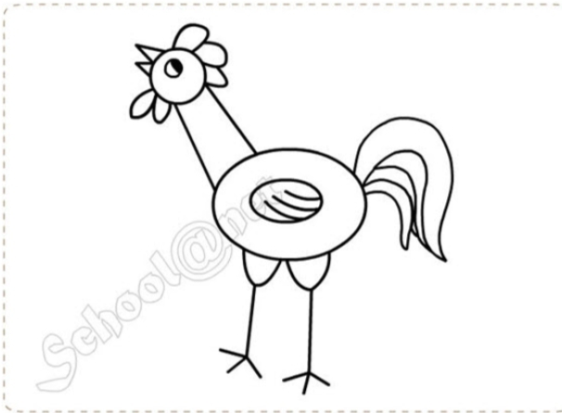

Slide 10
Trưng bày và nhận xét sản phẩm.
Kết thúc.
* Trưng bày và nhận xét sản phẩm:
- Cô giúp trẻ trưng bày sản phẩm.
- Nhận xét về màu sắc trong các bức tranh.
- Trẻ tô có giống mẫu của cô không.
- Cô tuyên dương 1 số bạn làm tốt.
* Kết thúc: Nhận xét giờ học. Dặn dò.

